Slide 1
A cross-dataset deep learning-based classifier for people fall detection and identification
Computer Methods and Programs in Biomedicine 2020

Slide 2
Introduction
categorized the techniques that are typically considered in activity recognition systems
thresholding strategies
machine learning strategies
According to the threshold-based policies, a fall is suspected if a certain signal exceeds a preset value
But thresholding strategies normally yield poor discrimination ratios
Notes:
(상황 인식 시스템, 웨어러블 장치는 지난 세미나에서 언급)
활동 인식 시스템에서 일반적으로 고려되는 기법을 크게 두 가지로 분류해보면 thresholding(즉, threshold 값에 기반한 의사 결정 시퀀스에서 파생된 계층적인 methods)과 machine learning strategies
임계값 기반 정책에 따르면 특정 신호(보통은 가속 크기)가 사전에 설정된 값(임계치) 초과 시 낙하 의심
보통은 이 thresholding strategies는 machine learning strategies와 비교할 때 낮은 구별 능력을 보인다고 함

Slide 3
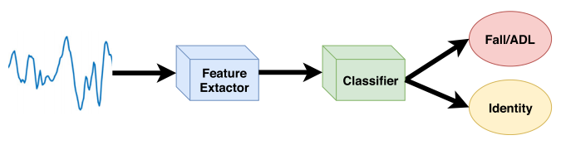
Introduction
Notes:
이 논문에서는 딥러닝 아키텍처를 기존의 머신 러닝 분류기와 결합하는 것을 제안. 이때 CNN+LSTM은 위 그림처럼 분류기가 결정을 출력하기 위해 사용할 일련의 특징들을 생성하는데 사용됨
서로 다른 특성(샘플링 속도, 센서 범위, 이동 유형) 가진 네 개의 데이터셋 사용해 일반성 확보하고자 함. 그래서 모델을 재훈련시키거나 미세하게 조정할 필요 없이 다른 조건(가속계 장치, 샘플링 속도, 시퀀스 길이)에서 만들어진 다양한 데이터셋에 사용될 수 있도록 함(이 논문의 주요 기여)
(센서에서 얻은 원시 관성 정보가 데이터셋 feature extractor를 통해 전달되고, 획득한 feature들은 fall을 감지하고 신원을 인식하는 데에 사용됨)

Slide 4
Methods
Problem definition
Propose a cross-dataset classifier for fall detection which is independent of many conditions
Approach is based on a feature extractor built as a combination of a CNN and a LSTM
Combines the capability of convolutions to extract discriminative features with the power of LSTM layers to perform temporal correlation of consecutive subsequences
Notes:
앞서 말했듯, 여러 조건들에 상관 없이 fall detection을 실행하기 위해 여기서는 cross-dataset classifier를 제안함
CNN과 LSTM의 조합으로 구축된 특징 추출기를 기반으로 함(이는 일종의 반복 신경망(RNN) 아키텍처)
구별되는 특징을 추출하는 컨볼루션과 연속적인 subsequence들의 시간적 상관 관계를 보여주는 LSTM 계층을 결합

Slide 5
Methods
Problem definition
Uses directly the raw data acquired from the accelerometer sensor, without any pre-processing step
To learn its own features through backpropagation by automatically discovering those features that maximize the accuracy on the target task
Notes:
전처리 단계 없이 가속도계 센서에서 획득한 원시 데이터 직접 사용
(원시 데이터를 뉴런 네트워크에 대한 입력으로 사용하면)모델이 대상 작업에서 정확도를 극대화하는 특징을 자동으로 발견해 backpropagation을 통해 자신의 feature 학습 가능

Slide 6
Methods
Problem definition
Convolutional layers extract features from short signal windows
LSTM clusters the features of the whole signal
Datasets contain information about the identity of the subject that generated each sequence
Notes:
컨볼루션 레이어는 (센서의 위치와 range에 관계 없이) 짧은 signal windows에서 특징 추출
반면에 LSTM은 전체 신호의 특징을 클러스터링함
모든 데이터셋에는 피사체의 ID에 대한 정보 포함되어 있어서 이에 대한 multitask 접근 방식을 구축해 주체 ID를 분류함과 동시에 fall down도 감지하는 multitask 모델 구현
(분류 프로세스는 k-NN 분류기 사용해 수행, 특징 추출기는 SVM, RandomForest같은 기존 분류기 사용)

Slide 7
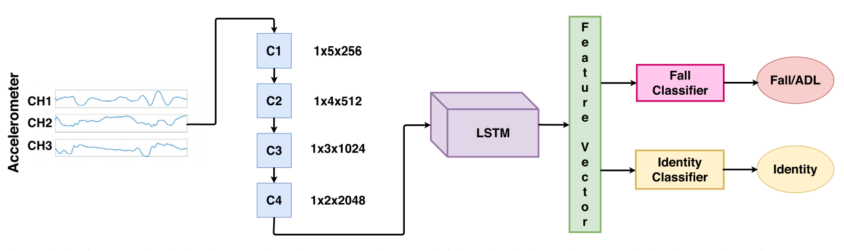
Methods
Neural network architecture
Notes:
(세 채널로 구성된 가속도계 신호는 네 개의 CNN 레이어로 구성된 cross-dataset 특징 추출기와 LSTM 레이어를 통해 전달됨. 출력에는 ID와 fall 발생 가능성에 대한 정보 포함됨)
데이터 시퀀스는 NN에 하나씩 공급되는 50개 샘플의 subsequence로 분할됨. 모든 subsequence가 처리되면 모델은 시퀀스 수준에서 출력 생성. 이러한 방식으로 길이가 다른 시퀀스 사용할 수 있음.
CNN의 컨볼루션 레이어는 이렇게 4개인데, 단차원 신호를 다루기 때문에 첫 번째 항은 모두 1로 동일. 두 번째 항은 신호에서 가져온 하위 시퀀스 수. 마지막 항은 레이어의 필터 수. 각 컨볼루션 후에 ReLU, Batch normalization, max pooling 레이어 추가하는데, 마지막 컨볼루션 레이어 후에는 max가 아닌 average pooling layer.
시간 정보를 저장하기 위한 LSTM과 dropout 레이어 추가. (128 피처의 출력 크기의 LSTM이 적합)
loss function, full-connected layer, softmax layer를 추가해 최종적으로 모델 훈련.
모델이 훈련되면 LSTM에서 얻은 feature vector가 k-NN 분류기에 대한 입력이기 때문에 윗 문장의 추가 레이어는 폐기될 수 있음.

Slide 8

Methods
Multi-task approach
Notes:
앞서서도 언급했듯, 이 논문에서 사용한 데이터셋은 fall/ADL 인지와 피실험자 ID를 제공하기 때문에 Deep Multi-Task 모델을 문제에 적용하는 방법을 살펴보아야 함.
DMT 모델 학습시키려면 I와 같은 튜플 셋 사용해야 함. si는 입력 시퀀스, yiT는 각 작업의 라벨 나타냄.
그리고 DMT에 대한 로스 함수(si는 주어진 시퀀스, 쎄타는 네트워크 매개 변수). Y, g는 si에 대한 네트워크 출력. Lfall Lid는 fall, id 작업에 대한 로스 함수. 람다는 각각의 가중치. 여기서는 두 람다 다 1과 같고 이 말은 두 작업을 똑같이 중요하게 고려.
아무튼 여기 손실함수에서는 교차 엔트로피 손실 표현을 사용.

Slide 9
Methods
k-Nearest neighbors classifier
A sequence is classified by a majority voting strategy of its neighbors
Similarity or distance metric is computed between such new sequence and all previously labeled ones
This classifier does not require a proper training process
Notes:
k-NN 분류기에서 시퀀스는 인접 항목의 과반수 투표 전략에 따라 분류됨(그래서 가장 많이 투표된 클래스에 할당됨. k는 과반수 투표 중 고려되는 이웃 수)
(새 시퀀스의 근접한 이웃을 찾기 위해) 새 시퀀스와 이전에 라벨이 지정된 모든 시퀀스 간 유사성이나 거리 메트릭을 계산한 다음 인접 이웃 선택
(학습할 매개 변수가 없기 때문에) 이 분류기는 적절한 트레인 절차가 필요하지 않음. 그냥 k 값과 라벨이 지정된 시퀀스의 트레인셋을 미리 선택하기만 하면 됨

Slide 10
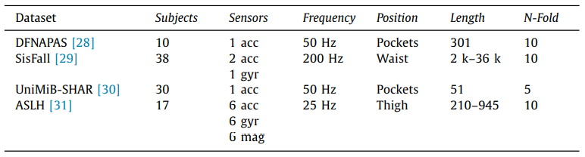
Experiments and results
Datasets
Notes:
다양한 상황에서 테스트하고자 선별한 네 가지 데이터 셋. 1, 3은 가장 많은 수의 샘플 포함. 2는 다른 연령대의 사람들. 4는 낮은 샘플링 속도로 기록
• DFNAPAS : 10가지 피사체(20~42세)의 포켓에 배치된 센서에서 수집된 7816개의 시퀀스(503개 fall). 샘플링 속도 50Hz. 기록된 시퀀스는 301개 샘플(약 6초)의 고정된 길이.
• SisFall : 3개의 센서에서 기록된 4505개의 시퀀스(1798개 fall), 표본 추출 속도는 200Hz. 38명 대상(이 중 15명은 60~75년)에 해당하는 1999~36000개 샘플.
• UniMiB-ShAR : 7013개의 시퀀스(1699개 fall). 샘플링 속도가 50Hz. 30명. 51개의 샘플. 센서는 환자 주머니에. 18세에서 60세 사이의 피험자의 움직임에서 포착된 흔적이 포함.
• ASLH : 3302개의 시퀀스(1826개), 20세에서 27세 사이의 17명의 피험자. 신체 센서 네트워크를 사용. 시퀀스 길이는 210 - 945개 샘플 사이. 샘플링 속도는 25Hz.
Sensors: 센서 수와 유형, Length: 샘플 길이, N-Fold: 유효성 검사 프로세스에 사용된 fold 수
1이 가장 많은 수의 샘플 포함하기 때문에 신경망 훈련시키는데 사용, 나머지 세 개는 모델의 일반성과 정확성 검증하는 데 사용됨

Slide 11
Experiments and results
Input data
Adding Gaussian noise with standard deviation σ = 0.01 to the input sequence
Scaling the original sequence by a random value in the range 0.7 and 1.1
Interpolating the original sequence by inserting 10 new values between each pair of original values, and then randomly sampling this new sequence
Notes:
(fall class에서 트레인에 사용할 수 있는 데이터 양 줄어들기 때문에 트레인 전에 데이터 확대 프로세스 수행. 이렇게 하면 모든 원본 시퀀스에서 세 가지 새로운 시퀀스 얻음)
1. 표준 편차 0.01인 가우시안 노이즈를 입력 시퀀스에 추가
2. 0.7~1.1 범위에서 임의의 값으로 시퀀스 크기 조정
3. 각각의 원래 값 쌍 사이에 10개의 새 값 삽입해 원래 시퀀스 보간한 후, 새 시퀀스를 랜덤하게 샘플링해 10개의 새 값 세트마다 단일 값이 무작위로 선택되도록 함.
이 과정을 거친 후, 마지막으로 각 데이터셋은 N개의 서로 다른 N-폴드로 나눔

Slide 12
Experiments and results
Implementation details
Divide the training set into subsets containing the same number of sequences per class
The sequences are weighted depending on the class membership
Notes:
(fall에 해당하는 시퀀스 부족으로 인한)불균형 트레이닝셋의 영향을 줄이기 위해 트레이닝셋을 클래스 당 동일한 수의 시퀀스를 포함하는 서브셋으로 나누는 curriculum learning strategy 도입.
(불균형 대처 두 번째 방안) 시퀀스는 클래스 구성원에 따라 가중치 부여됨. (fall 시퀀스는 0.67, ADL은 0.33. 따라서 학습 과정에서 fall 시퀀스는 더 강한 gradient 생성. 트레인에는 128 시퀀스의 미니 배치, 0.01의 learning rate, 10^(-6)의 weight decay, momentum 0.9인 SGD 사용.)
(과적합 최소화하기 위해 그라디언트에 랜덤 노이즈 추가, 컨볼루션 레이어의 가중치에 L2 정규화 적용. k-NN 알고리즘에서는 k=3으로 두고 유클리드 거리를 유사성 매트릭으로 사용.)

Slide 13



Experiments and results
Metrics
Accuracy
Sensitivity
Specificity
MAA(Macro Average Accuracy)
Notes:
비교를 위해 필요한 여러 수식에는 accuracy(정확도), sensitivity(민감도), specificity(특이성), MAA(매크로 평균 정확도): 각 활동에 대해 얻은 정확도의 산술 평균. 이진 분류기에서는 민감도와 특이성의 평균.

Slide 14
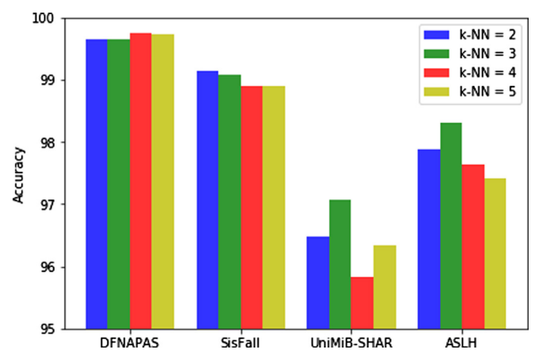
Experiments and results
Experimental results_1. k-value selection
Notes:
k-값 선택에 대한 실험
k의 최상 값이 선택하고자. 4개의 데이터셋에 4개의 k값을 두고 실험한 결과
모든 데이터셋에 대해 얻은 결과를 평균화하면 k=3일 때 최상의 결과 얻어짐. 다른 k값의 경우 데이터셋간 정확도가 크게 차이가 나서 시스템 안정성이 저하됨

Slide 15
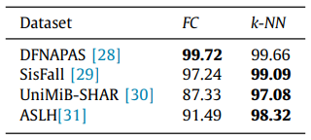
Experiments and results
Experimental results_2. classification algorithms comparison
Notes:
이 실험에서는 cross dataset 특징 추출기를 사용할 때 다른 분류 알고리즘과 사용했을 때 성능 비교
첫 번째 열은 첫 번째 데이터셋으로 훈련된 SoftMax 함수가 있는 FC 레이어를 사용했을 때, 두 번째 열은 k-NN 구조에서의 결과
결과적으로, 테스트 데이터셋이 트레인에 사용된 것과 동일한 경우 제외하고는 k-NN 이 최상의 결과 생성. 일반화 부분에서 FC 보다 k-NN이 더 뛰어남

Slide 16
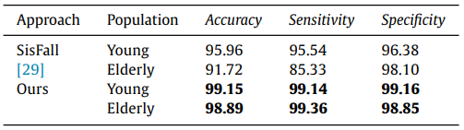
Experiments and results
Experimental results_3. young vs. elderly people comparison
Notes:
SisFall에 정의된 fall detection을 복제해서 실험. Ours의 경우 SisFall에서 선택한 임계 값에 따라 청소년만 포함하는 DFNAPAS 데이터셋으로 훈련됨.
결과는 이 논문에서의 접근 방식의 FALL DETECTION 성능이 젊은이와 노인 간에 크게 다르지 않음을 확인
구체적으로는, 크로스 데이터셋 특징 추출기가 다른 데이터셋의 젊은 피사체로부터 트레인 받았음에도 모든 지표에 대한 젊은이와 노인 간 차이는 0.4% 미만.

Slide 17
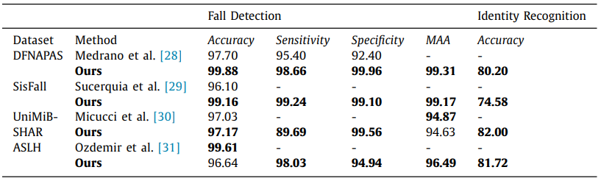
Experiments and results
Experimental results_4. multi-task and state-of-the-art comparison
Notes:
multi-task 학습 접근 방식을 적용시켜 다른 실험 결과 값들과 비교.
세 번째 열: fall detection 작업에 대한 4가지 매트릭으로 달성한 점수
마지막 열: 사람 식별과 관련하여 멀티 태스킹 방식으로 얻은 점수. 이전에 연구되지 않았기 때문에 다른 작업과 비교 불가
결과: 7개 중 2개 케이스를 제외하고는 k-NN이 성능 더 우수
데이터셋3의 경우 MAA가 안좋은데, 시퀀스가 51개 샘플로 구성되어 있어서 LSTM 레이어를 활용해 반복 정보를 찾을 수 없음. 시퀀스가 지나치게 짧아 특징 추출기의 성능 저하됨.
데이터셋4의 경우 총정확도가 약간 낮음. 이러한 원인으로는 본인들은 가속도계만 사용하는데 이 데이터셋 저자는 세 가지 다른 센서 사용해서 그런 것이라 추측
그리고 두 슬라이드 앞의 single task scheme와 비교해도 multi-task scheme가 더 학습 과정 향상. 즉, 모델이 특징 추출기의 가중치를 학습하기 위해 더 많은 정보 가지고 있을 수 있음

